Slide 1
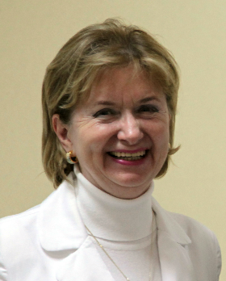
«Современный маркетинг»
К.э.н., доц. Слепенкова Елена Михайловна

Slide 2
Какую фирму Вы выберете как акционеры?
Компании А и B – одинаковая валовая прибыль в течение последних пяти лет
Но А тратила на маркетинг гораздо больше Б. Рентабельность продаж А - ниже, чем в Б
У А в три раза больше клиентов, чем у Б. Ежегодный отток клиентов в А гораздо ниже
Стоимость клиентской базы А в 4 раза выше, чем у Б

Slide 3
Маркетинг?
Философия бизнеса: покупатели определяют успех фирмы
Рыночная политика: приобретение и удержание потребителей
«Маркетинг и инновации обеспечивают результаты, а все остальное – это расходы» П.Друкер

Slide 4
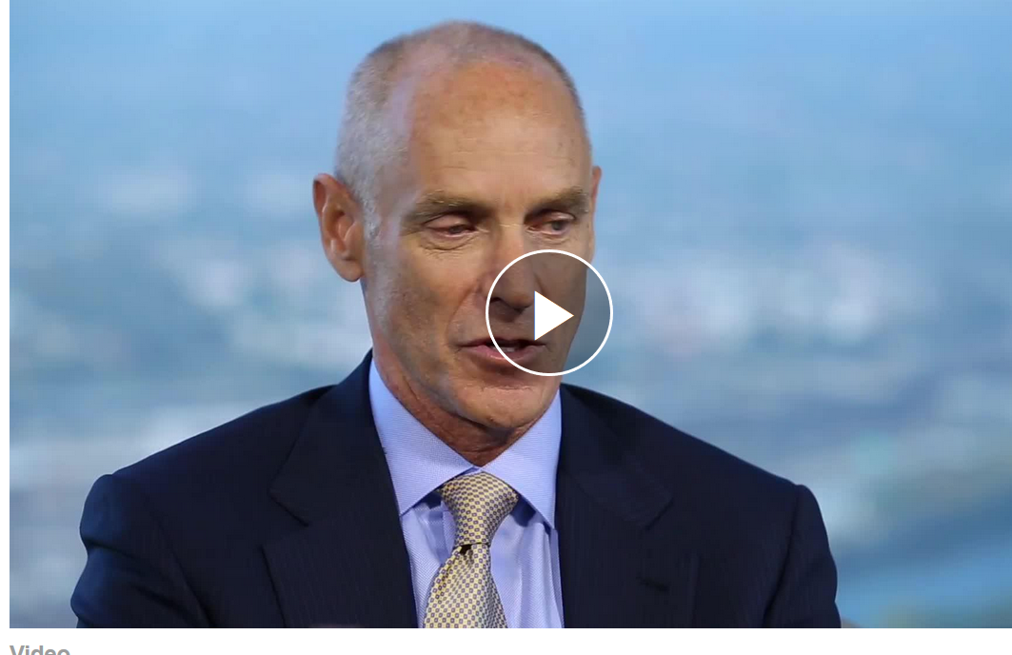
Comcast Cable CEO Neil Smit
my standard question has become, “Where else can we find money to put into marketing?”
churn and retention were not in the vocabulary seven or eight years ago
www.mckinsey.com - Interview - March 2017

Slide 5
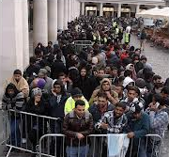
Ключевые активы компании
Клиенты
Бренды
Каналы сбыта

Slide 6
Власть – в руках клиентов
►Dave Carroll: «United Breaks Guitars» - на YouTube
►Акции United Airlines через две недели после запуска клипа в июле 2009 упали на 10% (потери $180 млн)

Slide 7
Процесс создания и предоставления ценности рынку
Стратегический
маркетинг
Тактический маркетинг
(разработка программы маркетинговых меро-
приятий)
.
Выбор конкретного
вида ценности:
Сегментация
Выбор сегмента
Позиционирование
ценности
Предоставление
ценности:
Разработка харак-
теристик продукта
Ценообразование
Производство
Сбыт и
обслуживание
Передача ценности:
1. Организация про-
даж
2. Стимулирование
сбыта
Установление
коммуникаций

Slide 8
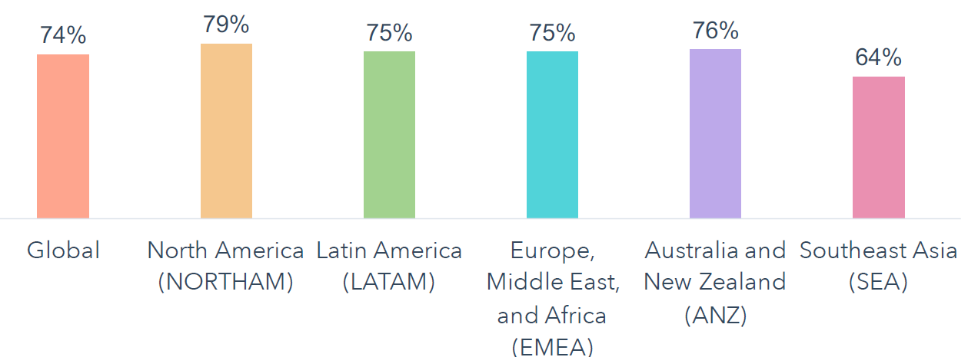
Изменение модели маркетинга ?
Ваш основной подход к маркетингу?
– «Inbound» – входящий маркетинг
Hubspot: State of Inbound 2018 - онлайн опрос 6 200 респондентов из 99 стран (март 2018)
Notes:
Matt Lawson Jul 2016 It's time to rethink marketing measurement for growth
Director of Marketing, Performance Ads at Google https://www.thinkwithgoogle.com/marketing-resources/data-measurement/digital-marketing-rethink-measurement-mobile-first-world/
Два основных первичных канала коммуникации в интернете, собственниками которых со 100% контролем были бренды, в последние годы дополняются новыми. Социальные каналы, платформы для размещения контента требуют переосмысления подходов к коммуникации с ЦА и к отслеживанию процессов маркетинга и его результативности

Slide 9
Реклама как ведущий инструмент продвижения в интернете уступает место контенту

Slide 10
Функции маркетинга в интернете
Стратегический
маркетинг
Исследования - STP
планирование
Тактический
маркетинг
Контент, впечатления
SEO, SERM и реклама
SMM, мобильный, диалоговый маркетинг
E-Commerce
Анализ и оптимизация
Задача стратегического маркетинга – отследить изменения интернет-среды и рынков, чтобы эффективно использовать инструменты ИМ для достижения целей
Notes:
Задача стратегического маркетинга – отследить изменение интернет-среды, интернет-рынков с тем, чтобы наиболее эффективно использовать инструменты интернет-маркетинга для достижения целей маркетинга

Slide 11
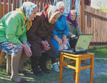
«Joined-up marketing» - революция в маркетинге
Интернет меняет все!
►Это не просто новый канал коммуникации
► Это – новый способ работы в области исследований, продуктовых инноваций, дистрибуции, ценообразования
Notes:
’

Slide 12
Изучаем курс , выполняя групповые проекты
Первый сборник студенческих исследований опубликован в 2016 г.
Второй –в 2017 г.
Третий – в 2018 г.
Посмотреть: https://marketing.econ.msu.ru/staff/slepenkova/

Slide 13
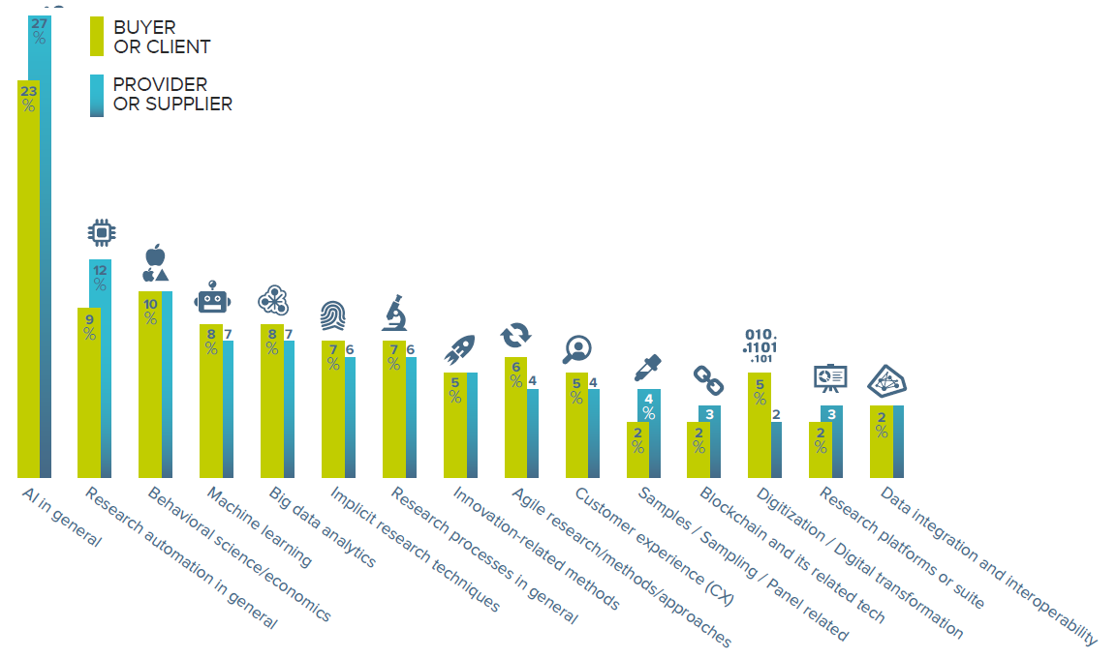
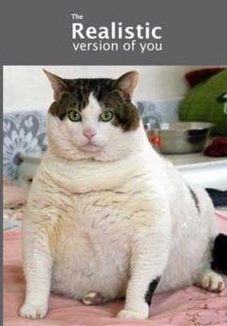
Используем инновации в технологиях маркетинговых исследований
В ходе изучения курса проводим исследования с использованием интернет-сервисов маркетинговой аналитики
Обсуждаемые исследовательские методики: https://www.greenbook.org/GRIT/2019
Notes:
https://www.greenbook.org/images/GRIT/2019

Slide 14
Выполняем проекты по маркетинговому аудиту и стратегическому анализу
Анализ ситуации
Анализ
Конкурентов
Анализ Рынка
Анализ
Компании
2.1. Общий размер, рост, тенденции
2.2. Потребительские Сегменты
3.1. Основные конкуренты, доли рынка
3.3. Прибыльность
3.4.Силы и слабости
4.1. Показатели и цели
4.2. Маркетинг – микс
1. PEST-анализ
3.2. Позиционирование
4.3. SWOT и портфельный анализ

Slide 15
Пытаемся выделить сегменты
Ценность
«Джекпоты»
Переманить!
«Золотые самородки»
Удержать!
Высокая ценность
Низкая лояльность
Высокая ценность
Высокая лояльность
Низкая ценность
Низкая лояльность
Низкая ценность
Высокая лояльность
Лояльность
Лояльность
Выявить! Не тратить
«Желуди»
Борьба за долю кошелька
Ценность

Slide 16
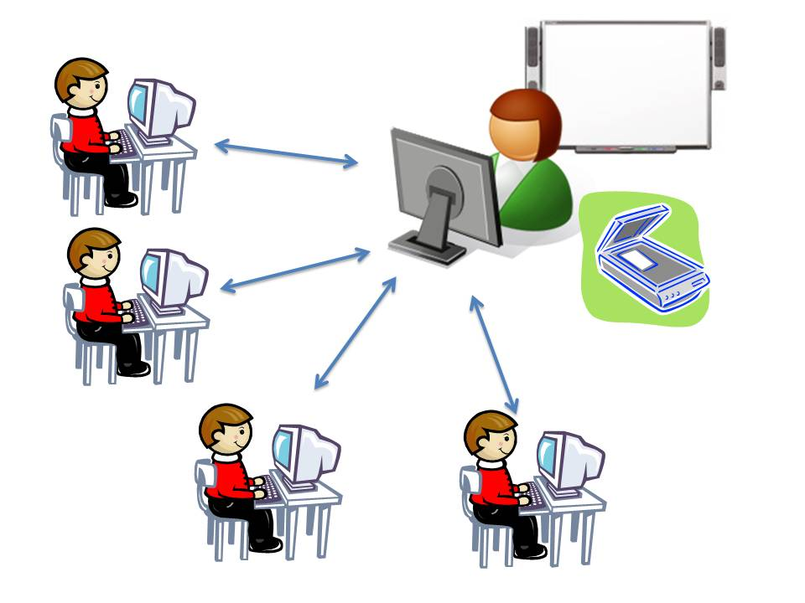
Проводим конкурентный анализ
Сайт | Среднее число посещений за месяц | Средняя продолжительность посещения сайта (мин:сек) | Cколько страниц в среднем просматривается за посещение | Показатель отказов (Bounce rate)
Ru.coursera.org | 37070000 | 8:56 | 6,92 | 36,38%
4brain.ru | 1192000 | 2:22 | 2,23 | 65,90%
Netology.ru | 532288 | 3:12 | 5,10 | 53,50%
Zillion.net | 74782 | 1:46 | 2,26 | 63,10%
Eduson.tv | 34616 | 6:12 | 4,39 | 48,19%
Uniweb.ru | 24758 | 6:48 | 5,47 | 32,08%
Freeonlinecourses.ru | 19263 | 2:10 | 3,25 | 43,51%
Financetraining.ru | <5000 | 0:34 | 1,10 | 89,77%
Activelearn.ru | <5000 | 2:06 | 2,13 | 62,04%
Universiality.com | <5000 | 2:29 | 3,30 | 45,73%
Характеристика Сайт | Удобство использования | Удобство использования с мобильных устройств | Оптимальность сайта при органическом поиске | Безопасность | Всего
coursera.org | 24 | 30 | 30 | 10 | 94
uniweb.ru | 27 | 30 | 20 | 10 | 87
eduson.tv | 17 | 30 | 25 | 10 | 82
activelearn.ru | 22 | 30 | 25 | 0 | 77
netology.ru | 12 | 30 | 25 | 10 | 77
zillion.net | 24 | 30 | 0 | 10 | 64
4brain.ru | 12 | 30 | 10 | 10 | 62
universiality.com | 17 | 30 | 0 | 0 | 47
freeonlinecourses.ru | 14 | 0 | 25 | 0 | 39
financetraining.ru | 22 | 0 | 15 | 0 | 37
Исследование 2016 «Российский рынок дистанционного образования»
Кокина Е., Косякина А.,
Марченко Ю., Меньших Д.,
Пархоцик А.
Данные получены с помощью pro.similarweb.com, grader.com

Slide 17
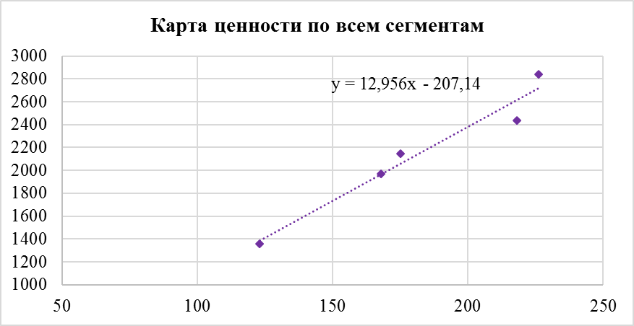
Проводим анализ позиционирования
Исследование 2016 «Российский рынок интернет торговли одеждой»
Ложкина Евгения, Лученкова Александра, Малькова Анна

Slide 18
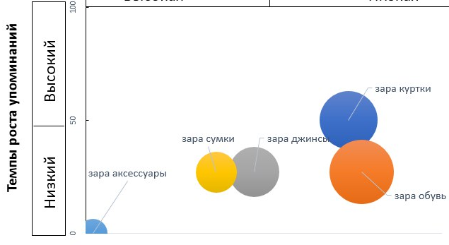
Анализ товарной политики
IKEA product portfolio
wordstat.yandex.ru; GoogleTrends (10.11.2014 г.). Затонская Анастасия
Доля упоминаний
ZARA product portfolio
www.wordstat.yandex.ru (12.03.2017
Арзуманова Екатерина
Notes:
Keywords share

Slide 19
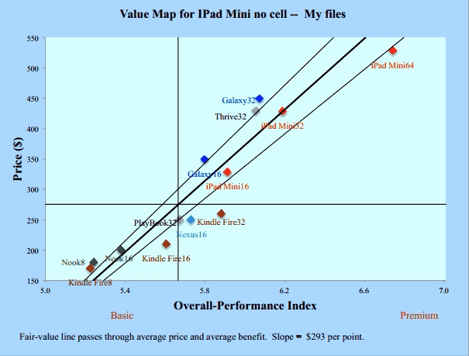
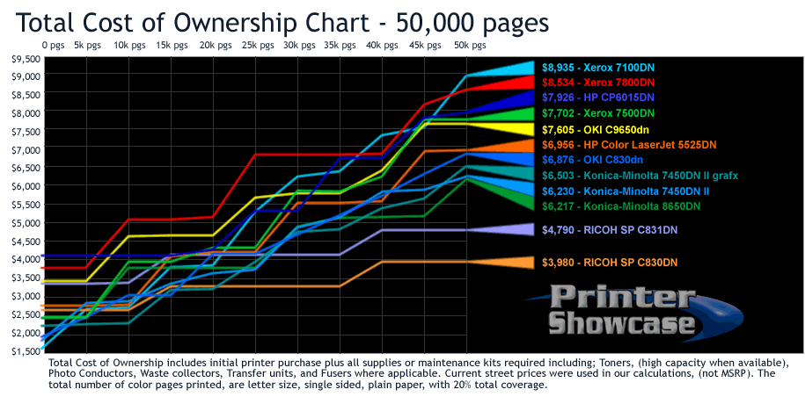
Анализируем методы рыночного ценообразования
.
1. Воспринимаемая ценность предложения
2.
Оптимизация стоимости владения
3. Кастомизация ценообразования
4. Гибкое динамическое ценообразование

Slide 20
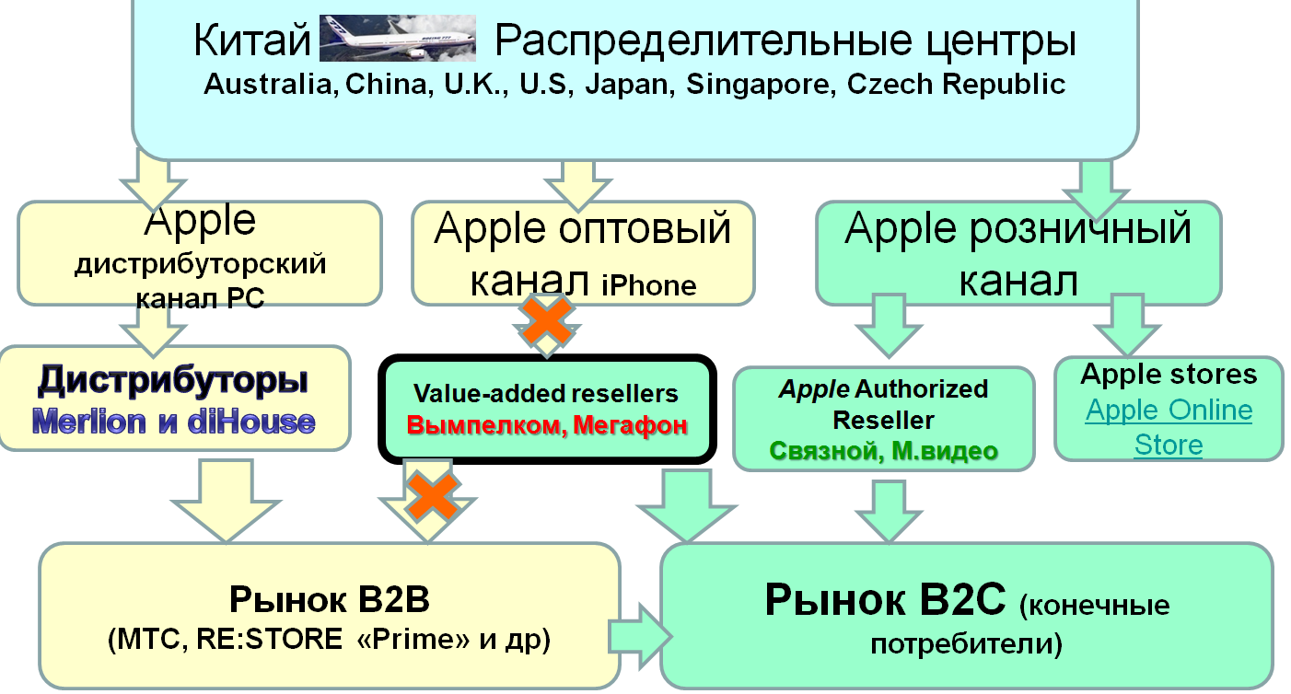
Пытаемся понять сбытовую политику компаний

Slide 21
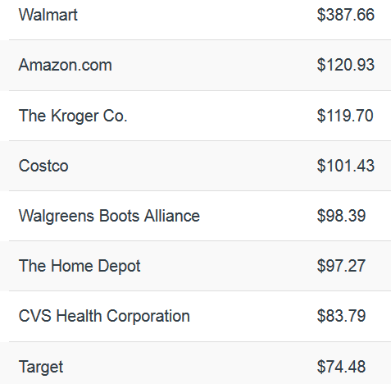
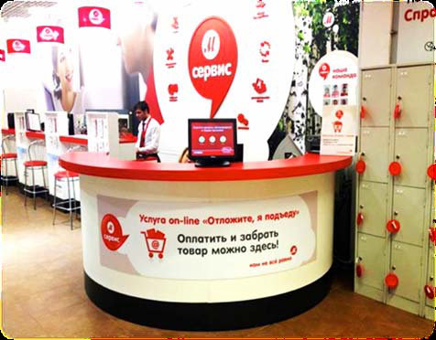
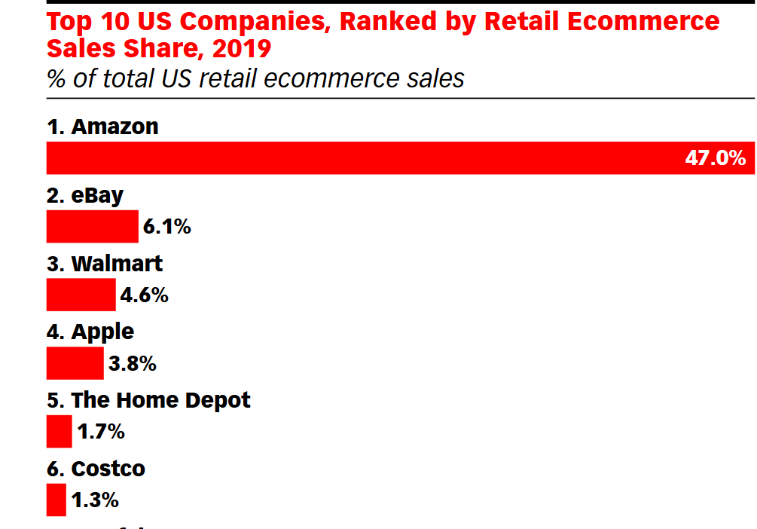
Исследуем проблемы взаимодействия онлайн и оффлайн каналов сбыта
 |  | Продажи в мире
1 | Wal-Mart | $508,465,000
2 | Kroger | $103,033,000
3 | Costco | $111,530,000
4 | The Home Depot | $83,195,000
5 | Walgreen | $75,085,000
6 | Target | $74,564,000
7 | CVS Caremark | $69,132,000
8 | Lowe's | $56,203,000
9 | Amazon.com | $83,391,000
8 | Safeway | $36,330,000
Company: | E-commerce Sales (in U.S. millions):
1. Amazon.com | $79,268
2. Wal-Mart Stores Inc. | $13,484
3. Apple | $12,000
4. Staples | $10,700
5. Macy’s | $4,829
6. The Home Depot | $4,267
7. Best Buy | $3,780
8. QVC | $3,722
9. Costco Wholesale | $3,618
10. Nordstrom | $2,699
11. Target | $2,524

Slide 22
Анализируем политику продвижения компаний

Slide 23
Результаты
Вы получаете не просто оценку в зачетку, но и опыт осуществления самостоятельного исследовательского проекта с получением оригинальных результатов
ВАМ БУДЕТ ИНТЕРЕСНО
Оценка (максимальное число баллов 200) формируется исходя из:
●Оценки за итоговый проект по исследованию выбранной компании
●Оценок за 2 промежуточных теста
●Оценки на устном экзамене
Самостоятельные, оригинальные результаты – это возможность публикации. Исследования в интернете – это опыт. Теория «выучится» сама по ходу работы
ВАМ БУДЕТ ПОЛЕЗНО

Slide 24
Программа курса
1. Эволюция и сущность концепции маркетинга
2. Трансформация маркетинга в цифровой экономике
3. Маркетинговые исследования
4. Стратегический маркетинг
5. Сегментация рынка и клиентской базы
6. Прогнозирование спроса
7. Конкурентный анализ и позиционирование
8. Портфельный анализ и составление маркетингового плана
9. Инновационная и товарная политика компании
10. Управление брендом компании
11. Ценовая политика компания
12. Методы ценообразования
13. Система сбыта компании
14. Комплекс маркетинговых коммуникаций компании
15. Реклама в комплексе продвижения
16. Контент-маркетинг и маркетинг в социальных сетях
17. Результативность маркетинга и ее измерение

